Slide 1


5
길이와 시간 (『수학』 88~89쪽 , 『수학 익힘』 58~59쪽)
1cm보다 작은 단위는
무엇일까요
2차시

Slide 2

2
차시
1 cm보다 작은 단위는 무엇일까요
학습
문제
1cm보다 작은 단위를
알아보아요.

Slide 3

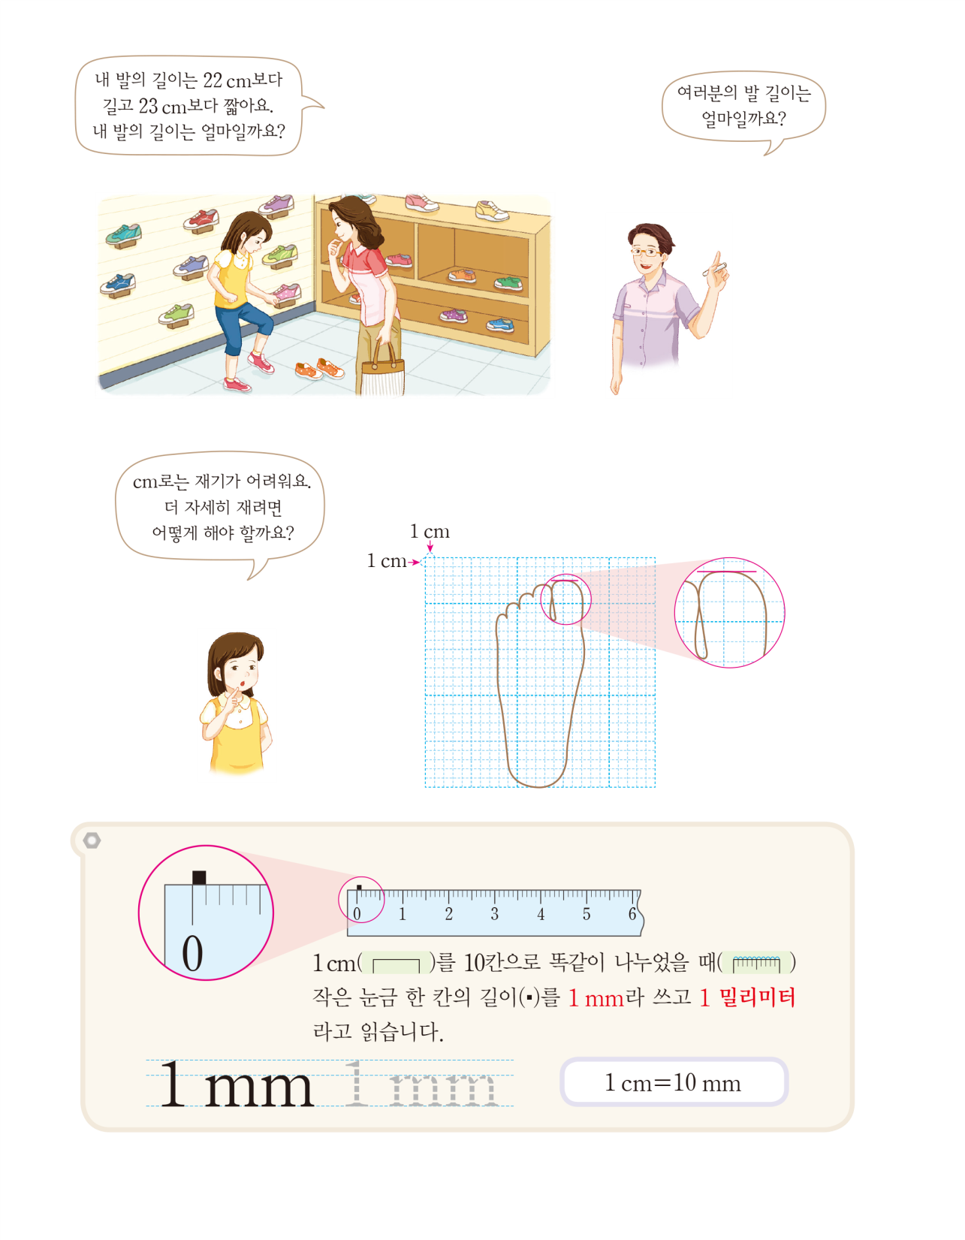

1 mm의 필요성 인식하고 익히기
발 길이를 재어 봅시다.
지혜는 왜 난처해 했나요?
신발을 사야 하는 데 신발 치수를 모르기 때문입니다.
신발 치수를 알기 위해 지혜는 무엇을 알아야 하나요?
자신의 발 길이를 알아야 합니다.

Slide 4
1 mm의 필요성 인식하고 익히기
발의 길이는 어떻게 알 수 있나요?
재어 보면 알 수 있습니다.
쉽게 재어 보려면 어떻게 하면 좋을까요?
모눈종이에 발을 본떠 길이를 재어 봅니다.

Slide 5
1 mm의 필요성 인식하고 익히기

Slide 6

1 mm의 필요성 인식하고 익히기
모눈종이 그림을 살펴 보세요. 지혜의 발 길이는 몇 칸에서 몇 칸 사이인가요?
22칸에서 23칸 사이입니다.
지혜의 발 길이는 얼마인가요?
22 cm에서 23 cm 사이입니다.
여러분의 발도 모눈종이에 본떠서 길이를 재어 보세요.

Slide 7
1 mm의 필요성 인식하고 익히기
지혜의 발 길이를 더 정확하게 재려면 어떻게 하면 좋을까요?
1cm 길이를 더 작은 칸으로 나누어 길이를 잽니다.
1cm를 몇 칸으로 나누면 좋을까요?
2칸입니다.
5칸입니다.
10칸입니다.
더 많이 나눌수록 어떻게 잴 수 있나요?
더 자세하게 잴 수 있습니다.

Slide 8
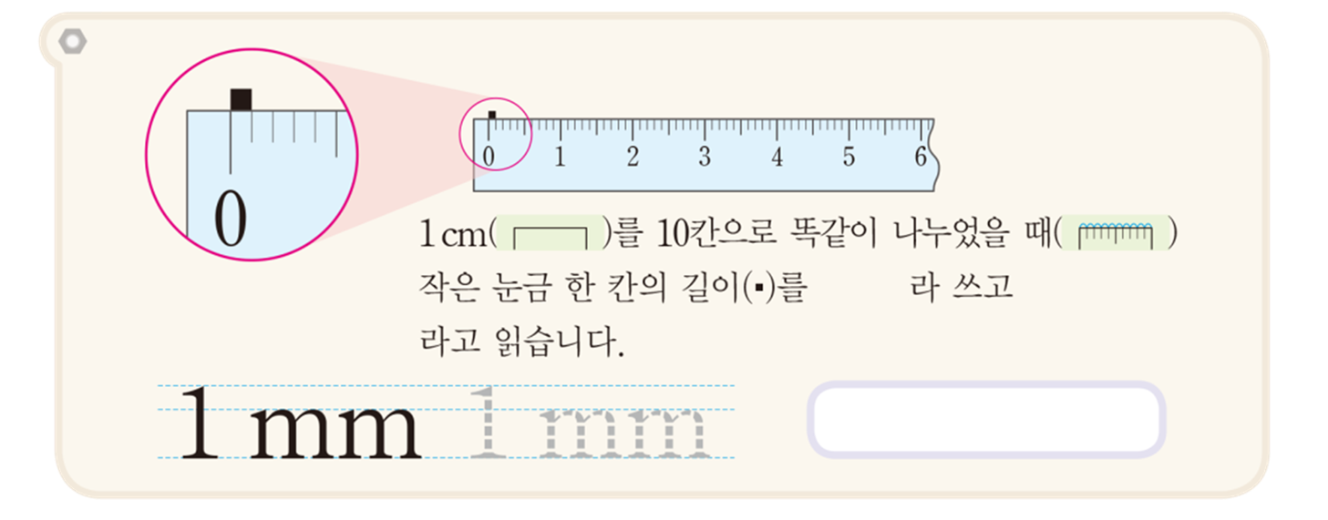
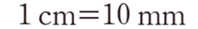
1 mm의 필요성 인식하고 익히기
1cm를 몇 칸으로 나누었는지 살펴보세요.

Slide 9

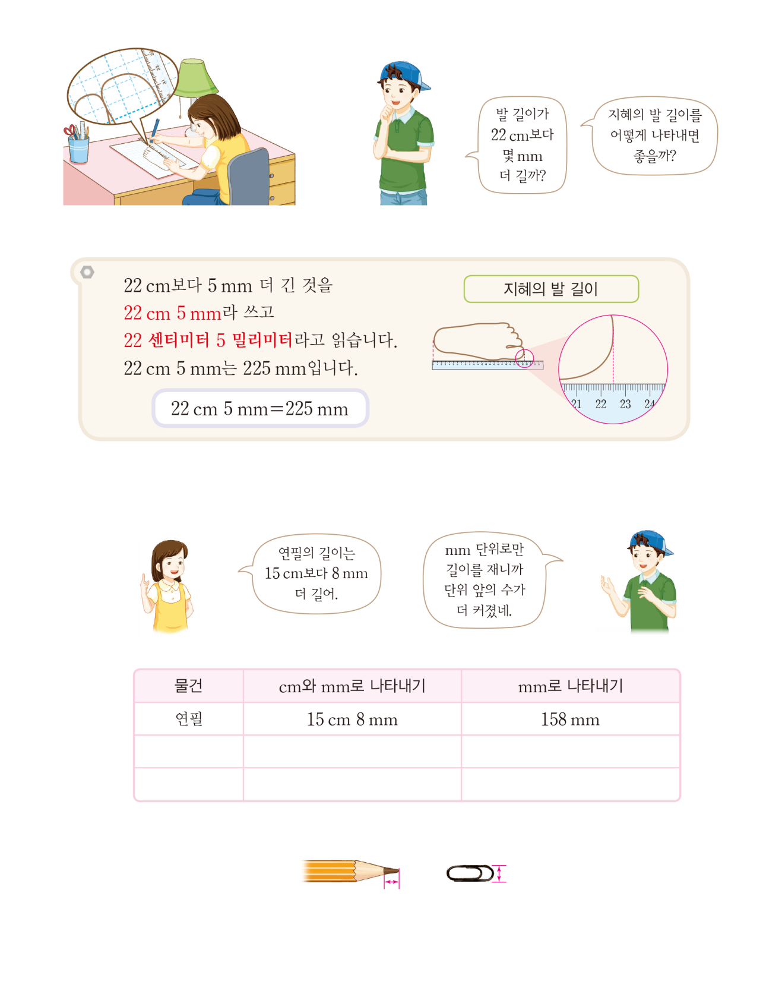
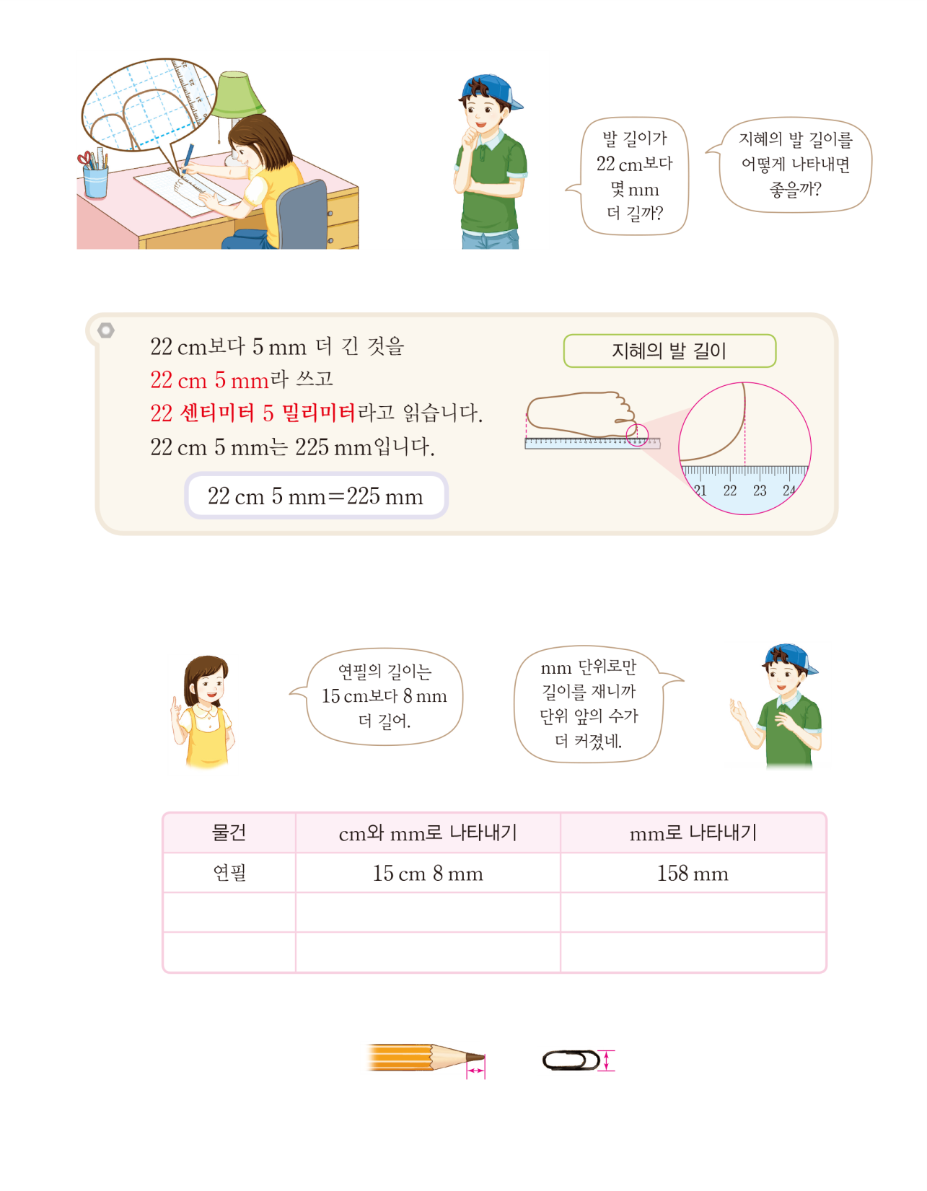
발의 길이를 몇 cm 몇 mm와
몇 mm로 나타내기
발 길이를 자세히 재고 읽어 봅시다.
지혜의 발의 길이는 22cm보다 몇 mm 더 긴가요? 직접 1cm를 10칸으로 나누어 세어 보세요.
5 mm 더 깁니다.

Slide 10
발의 길이를 몇 cm 몇 mm와
몇 mm로 나타내기
mm가 표현된 자로 재어 확인해 보세요.
5 mm 더 깁니다.
지혜의 발 길이는 어떻게 표현할 수 있나요?
22 cm 5 mm입니다.

Slide 11
발의 길이를 몇 cm 몇 mm와
몇 mm로 나타내기
mm로는 얼마로 표현할 수 있나요?
225 mm입니다.

Slide 12
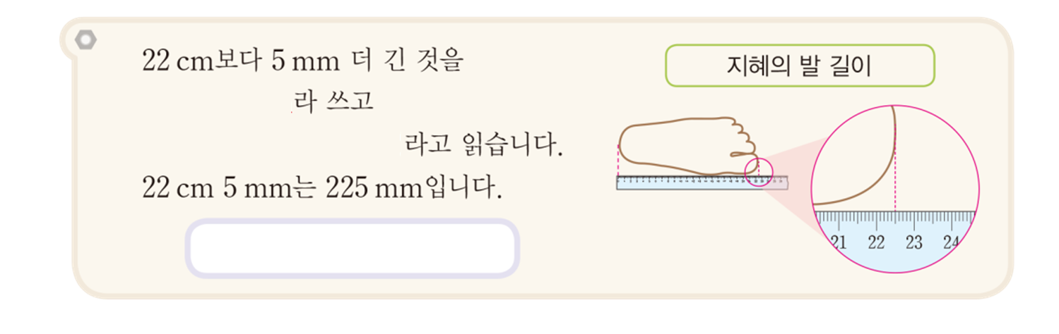
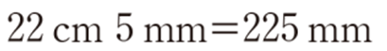
발의 길이를 몇 cm 몇 mm와
몇 mm로 나타내기
왜 그렇게 생각했나요?
1cm는 10 mm이므로 22 cm는 220 mm입니다.
따라서 22 cm 5 mm는 225 mm입니다.

Slide 13
발의 길이를 몇 cm 몇 mm와
몇 mm로 나타내기
발 길이를 두 가지 방법으로 표현해 보세요.
22 cm 5 mm, 225 mm입니다.
여러분의 발 길이를 자세히 재고 두 가지 방법으로 표현해 보세요.
제 발의 길이는 23 cm 4 mm이고 234 mm입니다.

Slide 14

주변 물건을 자로 재어 보기
책가방에 있는 물건을 꺼내서 물건의 길이를 재어 봅시다.
책가방이나 책상 주변에는 어떤 물건이 있나요?
수학책, 공책, 필통, 연필, 지우개 등이 있습니다.
길이를 재고 싶은 물건을 선택하여 길이를 재고 몇 cm 몇 mm와 몇 mm로 나타내어 보세요.

Slide 15
주변 물건을 자로 재어 보기
여러분이 잰 길이를 친구들에게 소개해 보세요.
공책
25 cm 7 mm
257 mm
지우개
7 cm 5 mm
75 mm
새롭게 알게 된 점이나 느낀 점이 있나요?
23 cm가 230 mm와 같은 길이라는 것을 알았습니다.

Slide 16

실생활에서 1cm보다 짧은 물건 찾아보기
주변에서 1cm보다 짧은 물건을 찾아 이야기해 봅시다.
연필심은 1cm보다 짧습니다.
수학책의 두께는 약 6 mm입니다.

Slide 17
문제 1. 안에 알맞은 수를 써넣으세요.
(1)
1cm
=
10
mm
(2)
20 cm
=
200
mm

Slide 18
문제 2. 길이를 읽어 보세요.
(1) 58 mm ( )
58 밀리미터
3 센티미터 6 밀리미터
(2) 3 cm 6 mm ( )

Slide 19
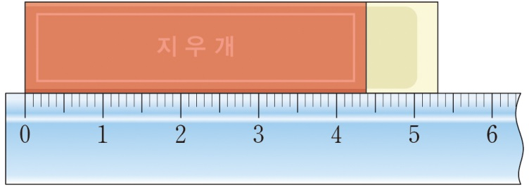
문제 3. 지우개의 길이는 몇 cm 몇 mm인가요?
( ) cm ( ) mm
5
3

Slide 20
문제 4. 같은 길이끼리 이어 보세요.
4 cm 7 mm
7 cm 4 mm
40 cm 7 mm
⦁
⦁
407 mm
47 mm
74 mm
⦁
⦁
⦁
⦁

Slide 21

2
차시
1 cm보다 작은 단위는 무엇일까요
다음 시간에 배울 내용 알아보기
1m보다 큰 단위는
무엇일까요
3차시

